Slide 1
Министерство образования и науки Российской Федерации
Муниципальное бюджетное общеобразовательное учреждение
Петрозаводского городского округа
«Лицей №13»
Практико-ориентированный проект
«Мой друг – велосипед»
Работу выполнил:
Русинов Александр
ученик 4 «В» класса
Научный руководитель:
учитель начальных классов
Дощечко Аделина Алексеевна
Петрозаводск
2024 г.

Slide 2
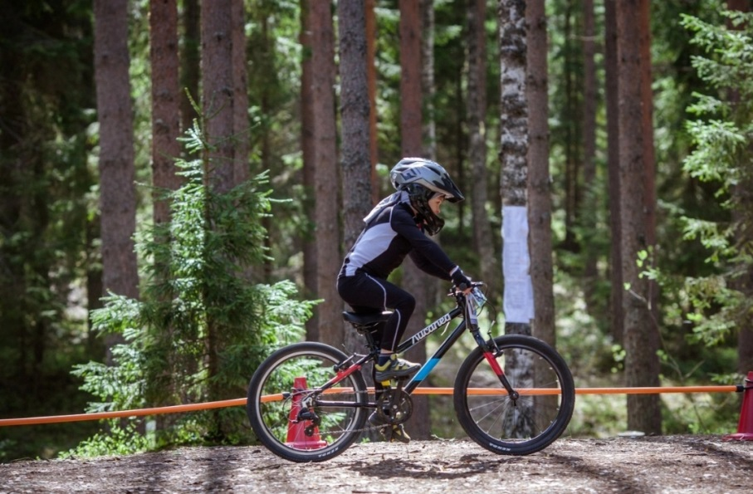
Цель: узнать, почему велосипед – друг человека и заинтересовать одноклассников велоспортом.
Задачи:
узнать историю велосипеда;
дать сравнительную характеристику разным моделям велосипе­дов;
провести анкетирование среди одноклассников;
узнать, с какого возраста большинство детей начинает кататься на велосипеде;
сделать выводы.

Slide 3
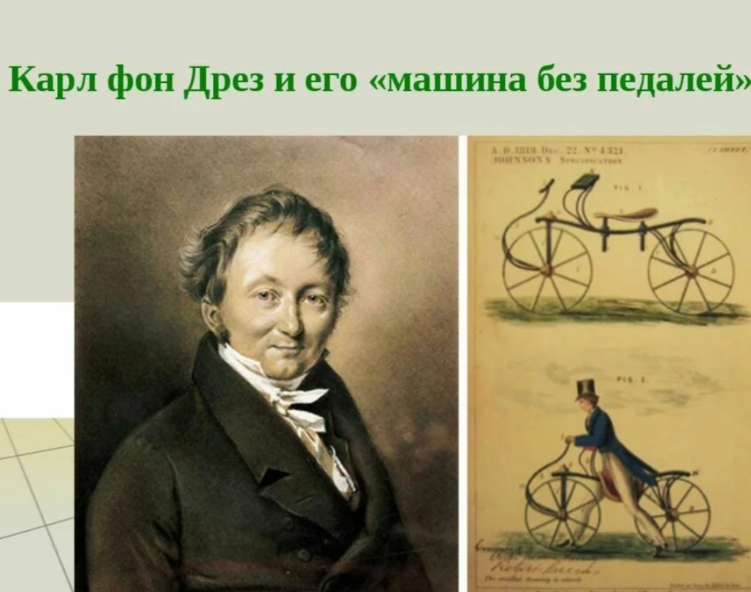
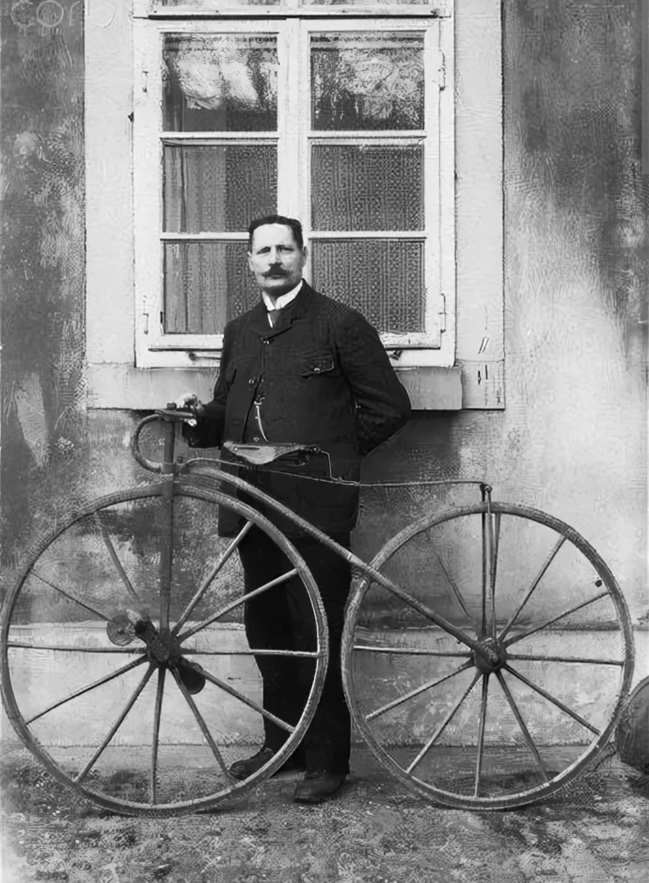
1817 г.
год
Пьер Лалман

Slide 4
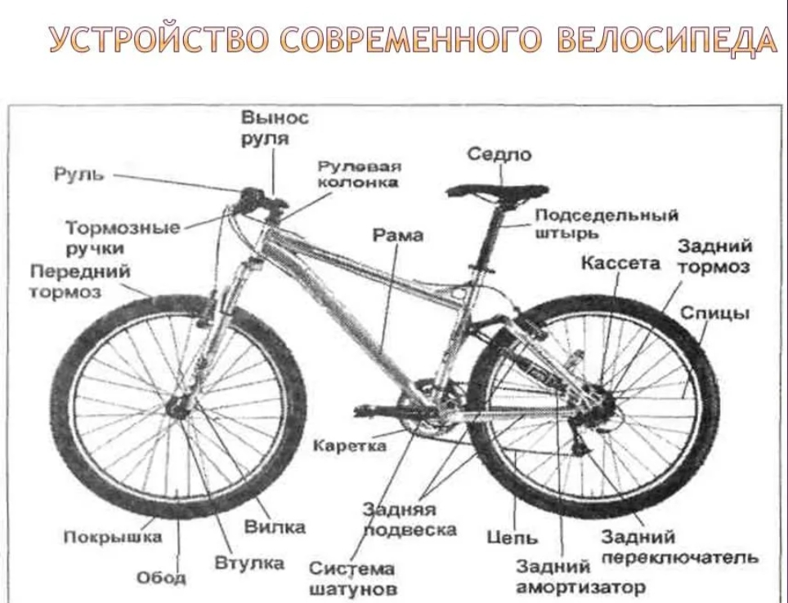
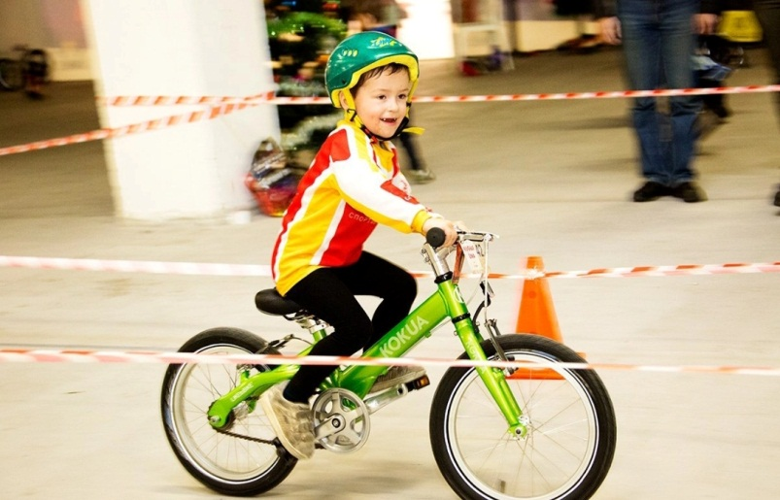

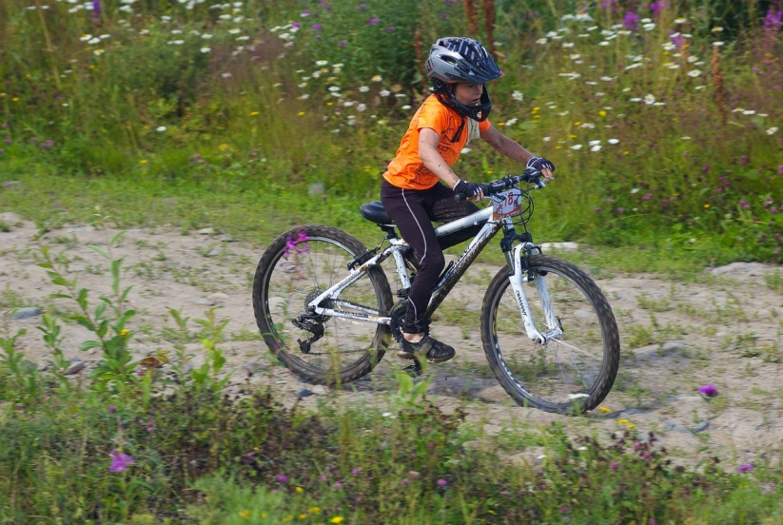

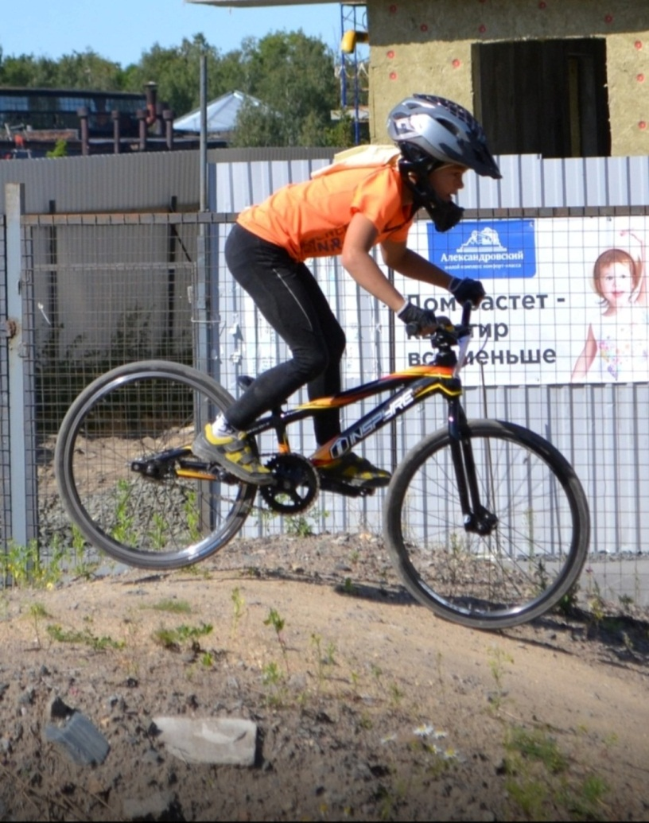
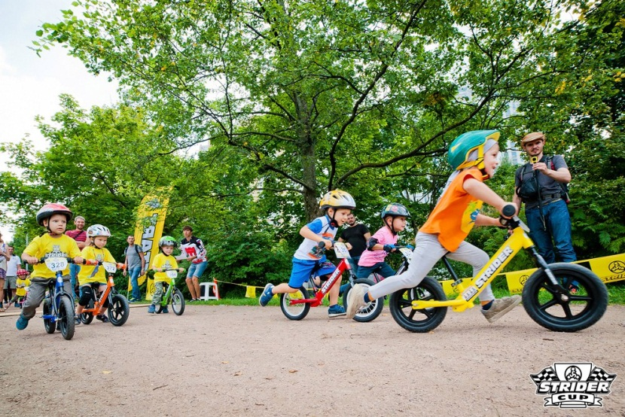
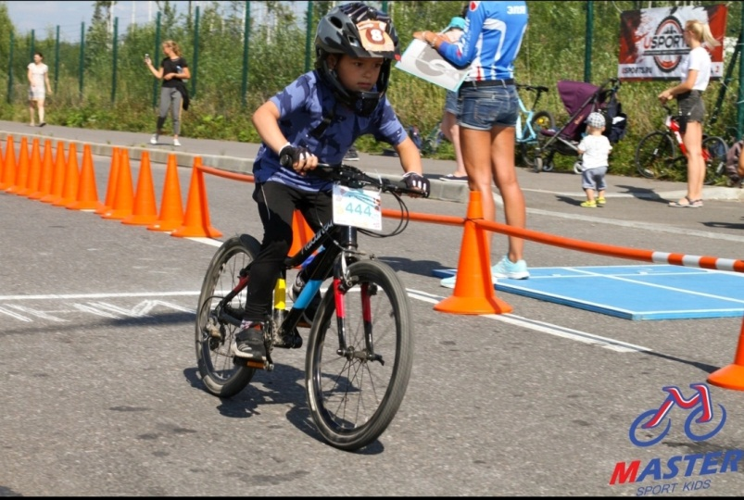
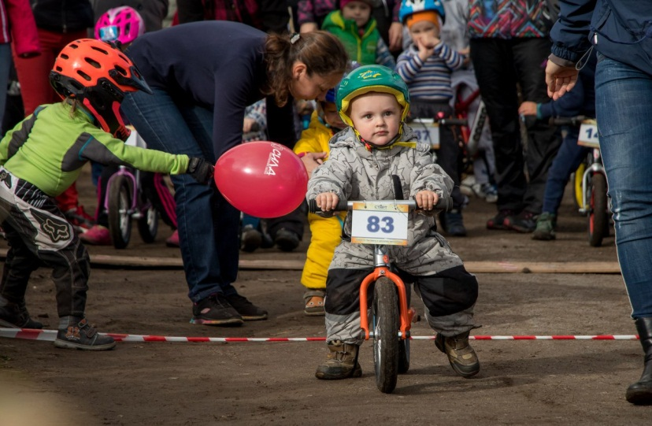
Удобный
Kokua
Маневренный
Kubikes
Тяжёлый
Diamant
Быстрый
Early
Strider
Трековый
Inspyre
Лёгкий
Лисапед
Беговел Kokua

Slide 5
Сравнительная характеристика
 | Для начина ющих | Для ровных дорог | Для лесных трасс | Для крутых лесных спусков | Для памп - треков
Kokua (Кокуа) | + |  | + | +
Early (Эрлей) |  | + | + |  | +
Лисапед |  | +
Kubikes (Кубайк) |  | + | + | + | +
Diamant (Диамант) |  |  |  | +
Inspyre (Инспар) |  |  |  |  | +
Велосипед

Slide 6
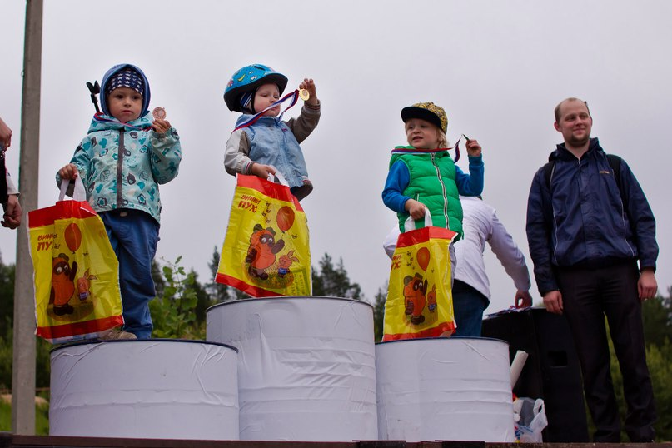
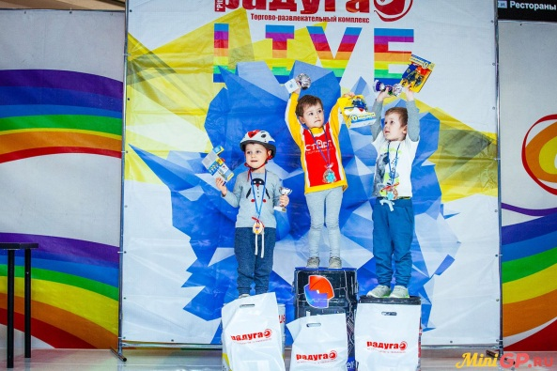
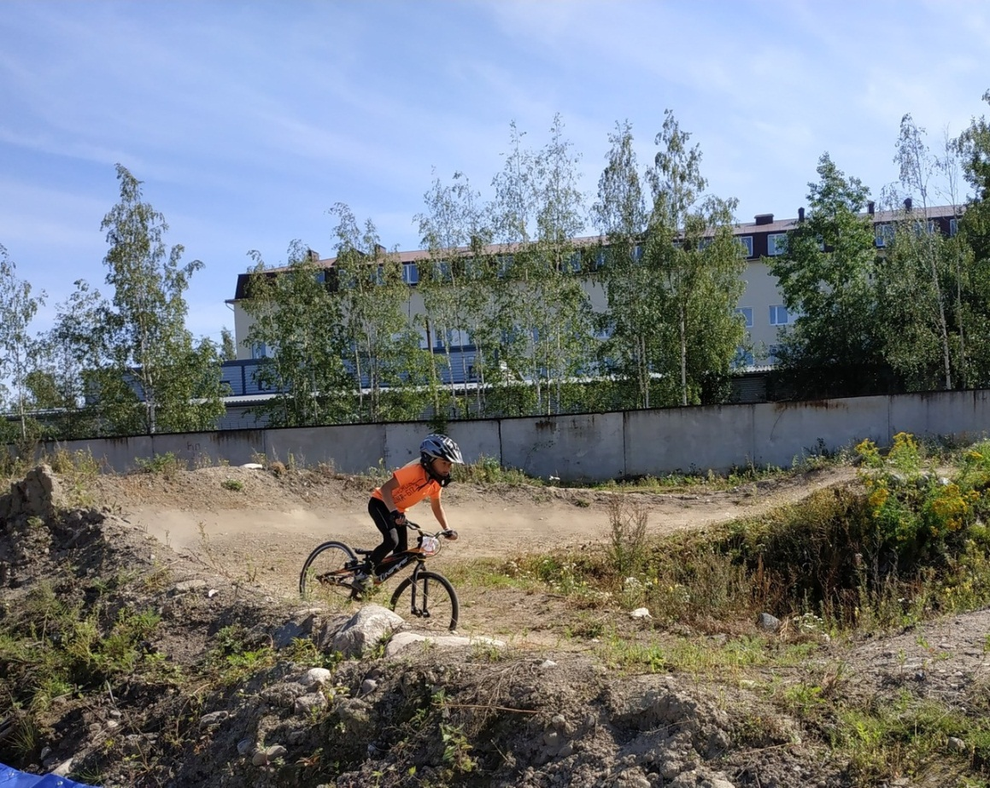
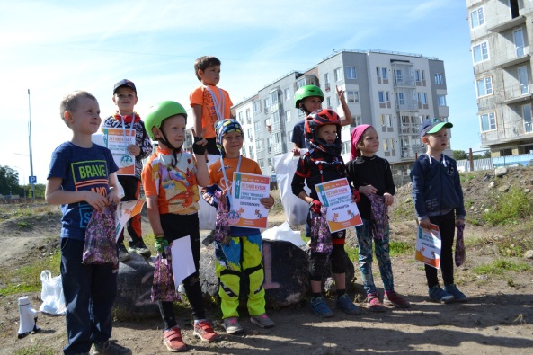
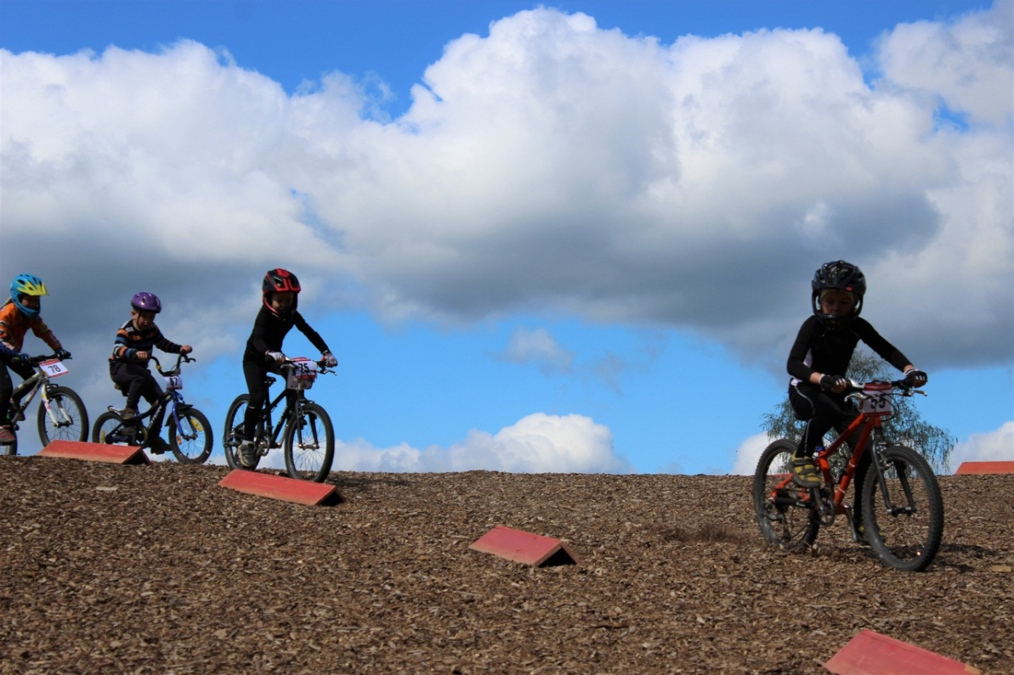
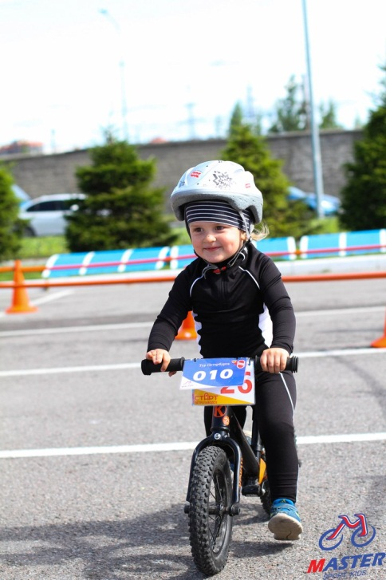
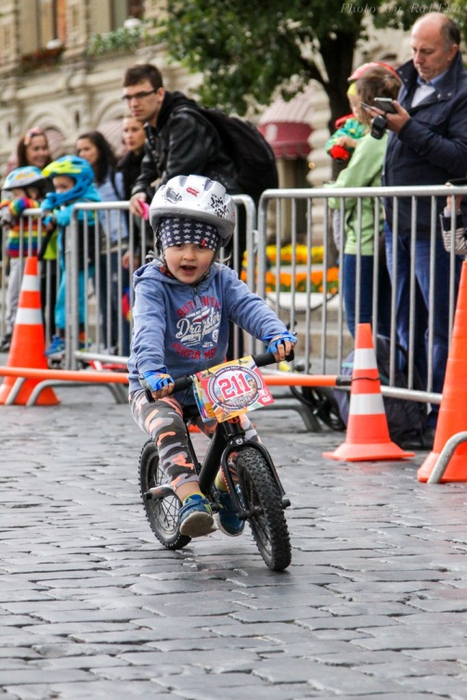

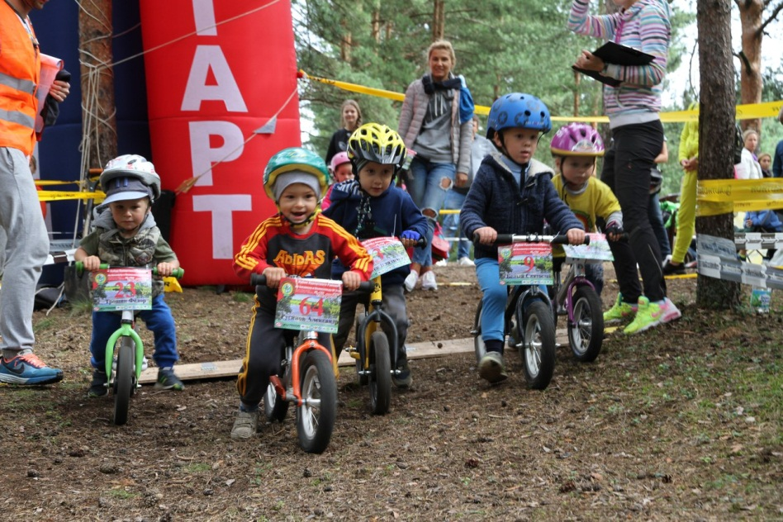

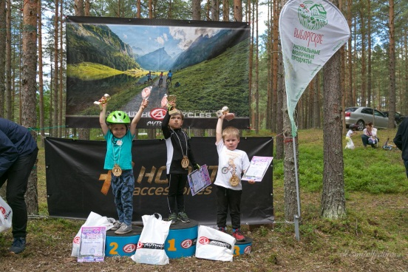

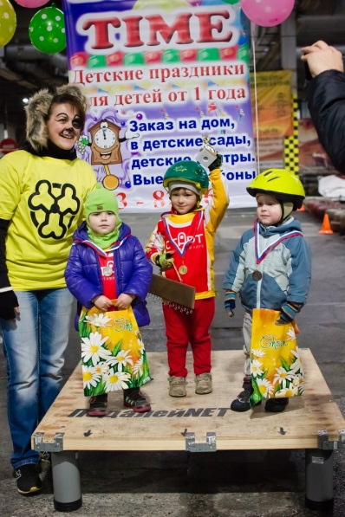

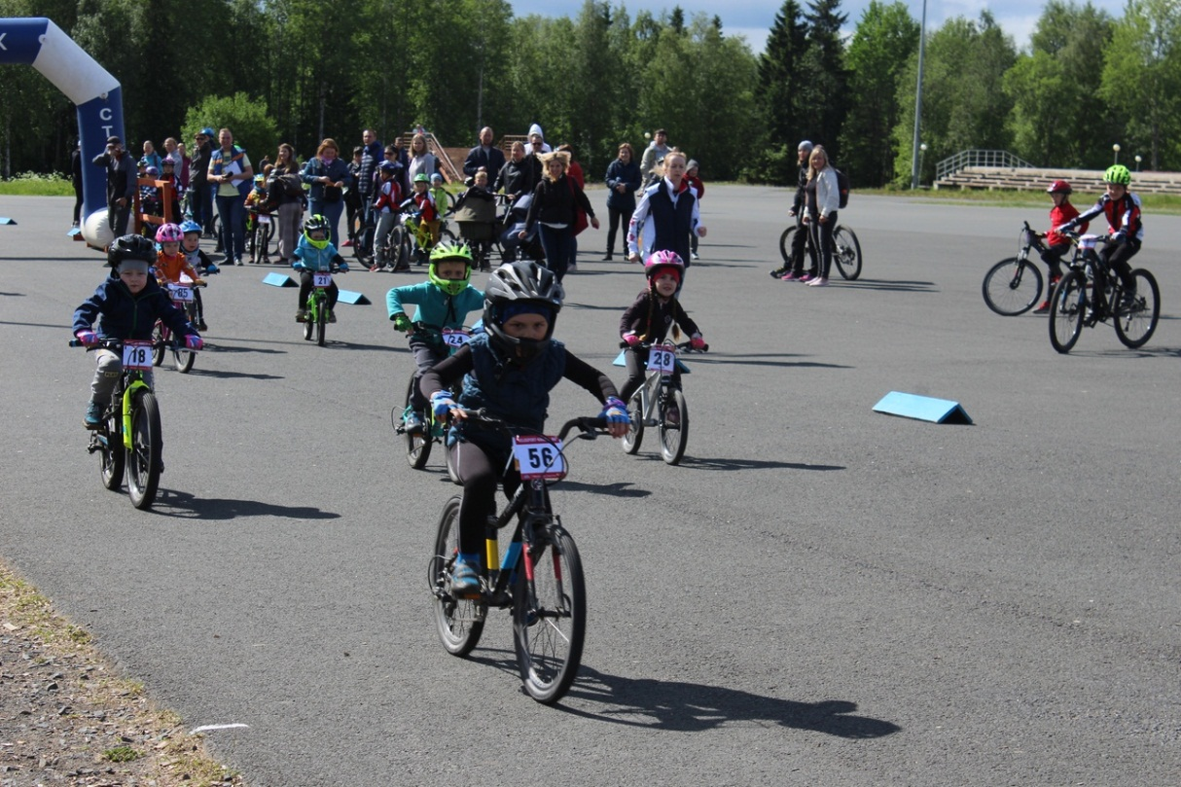

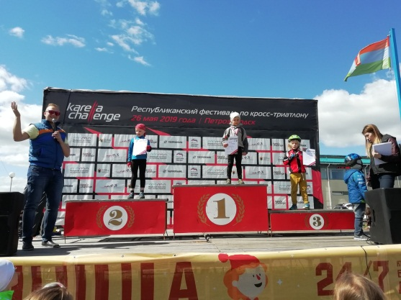
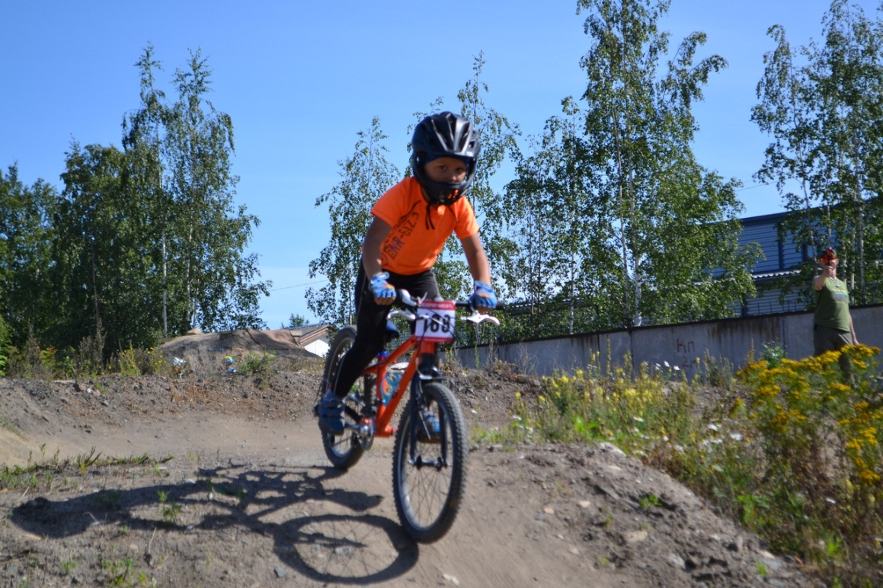
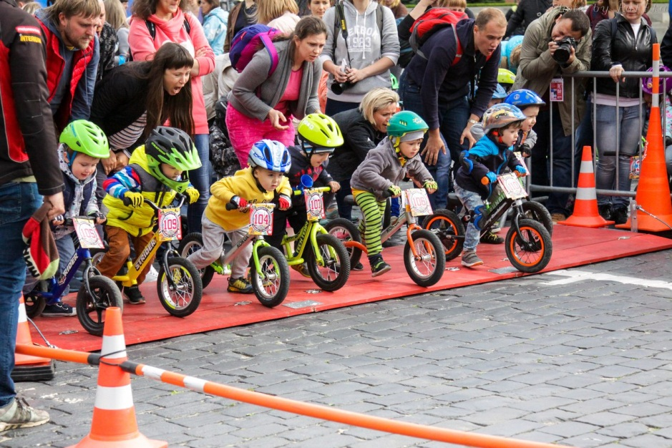
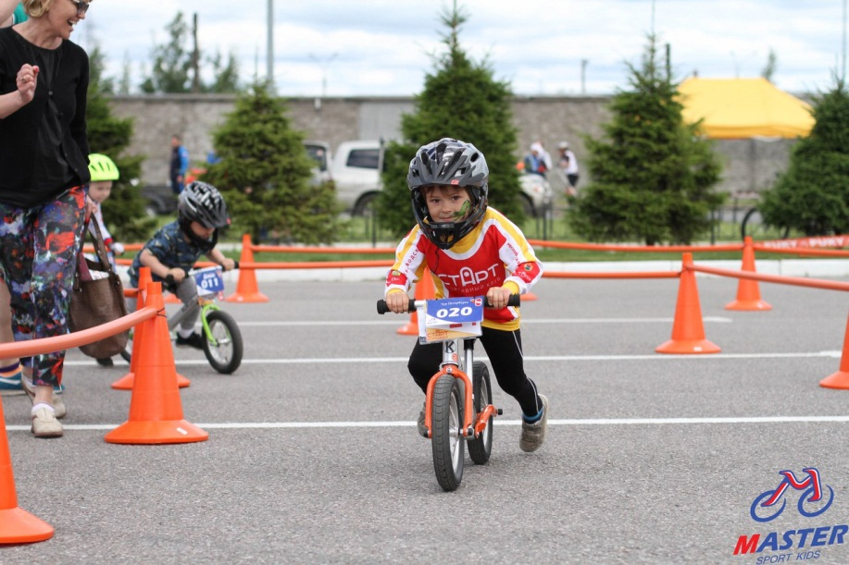

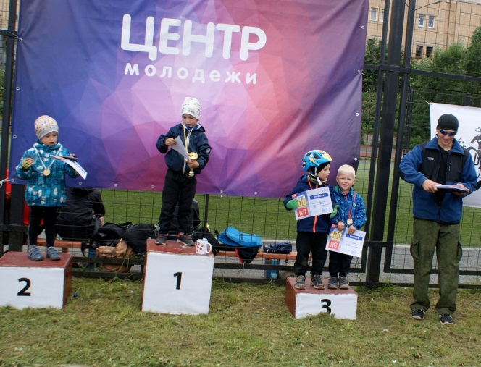
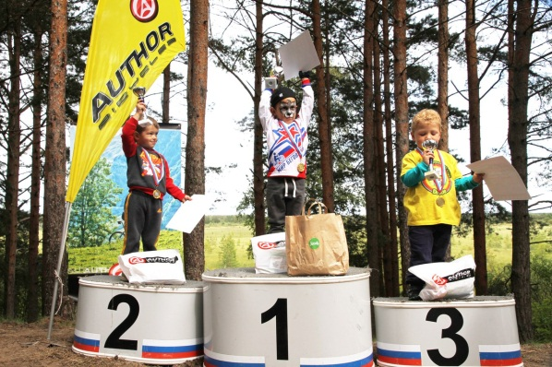

Сестрорецк
Москва
Санкт-Петербург

Slide 7
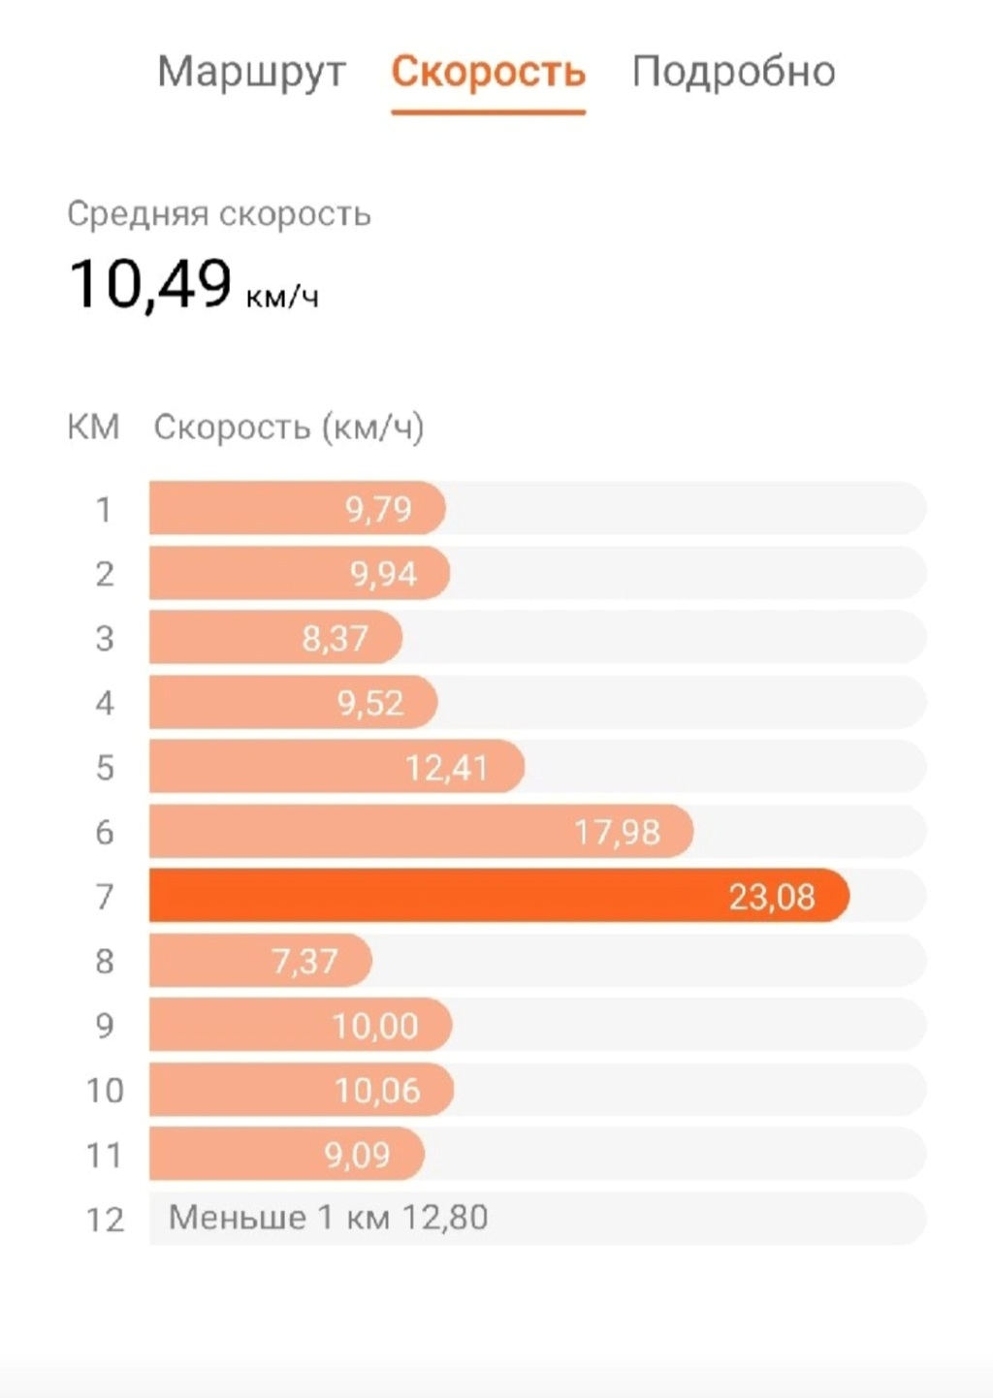
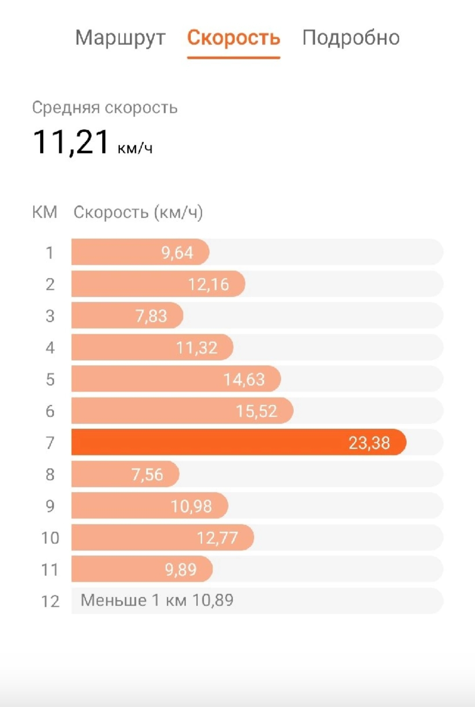
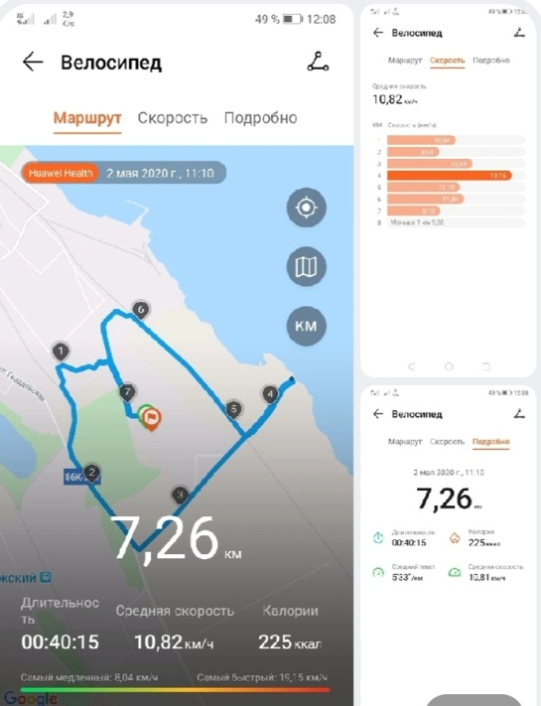
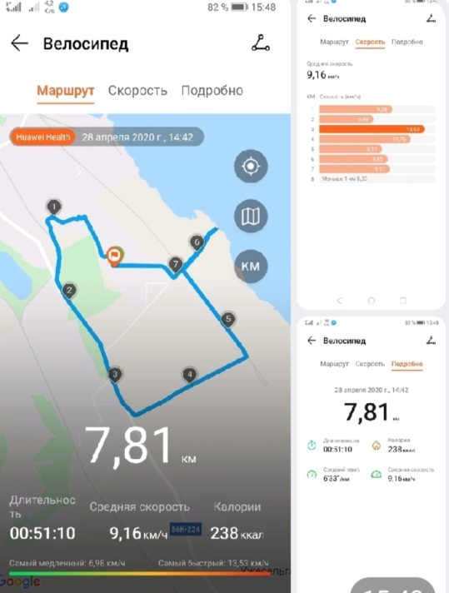
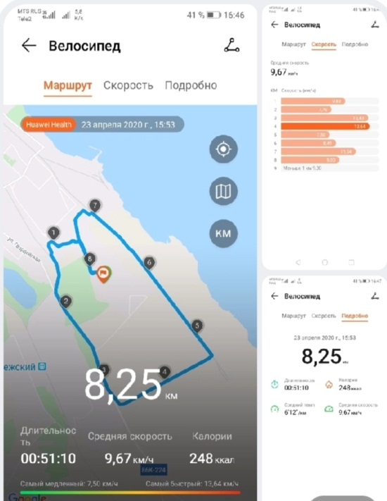
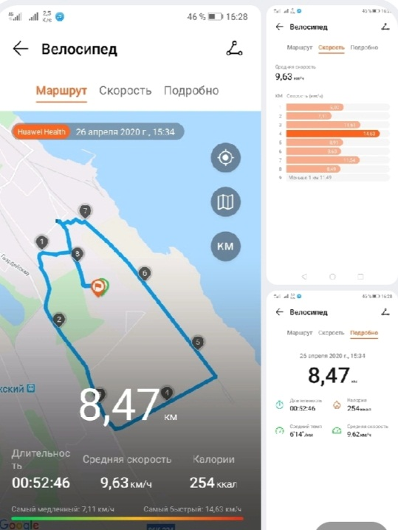
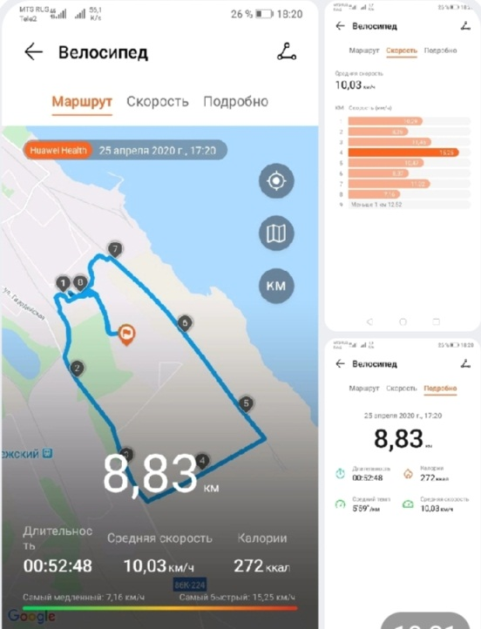
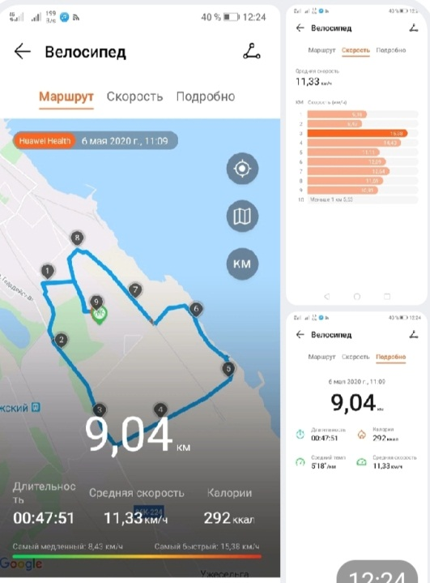
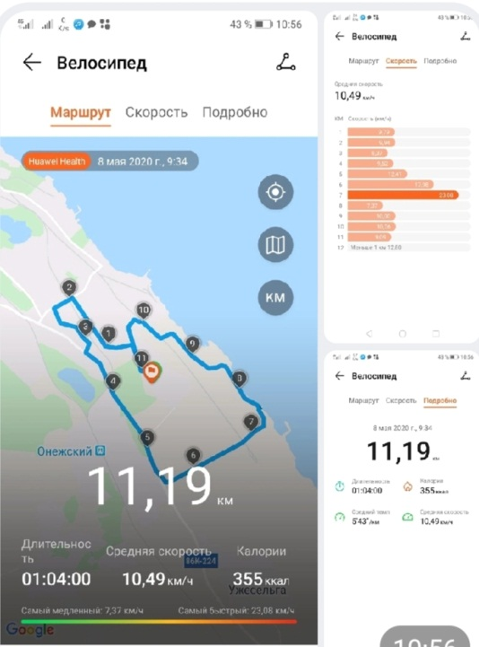
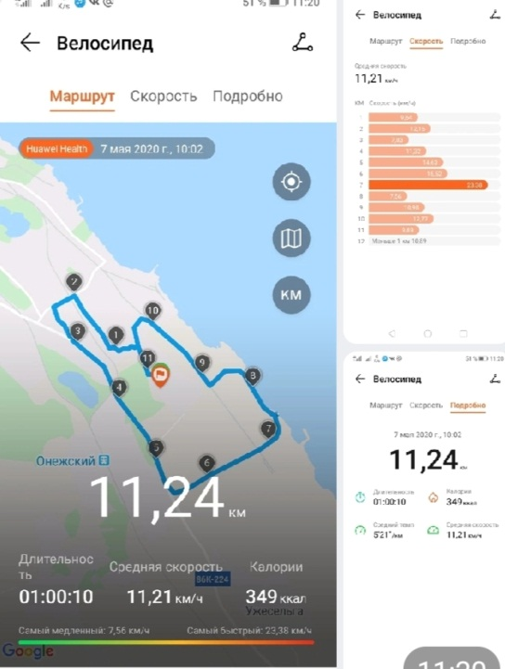
Динамика

Slide 8
Анкета
1. Есть ли у тебя велосипед?
2. Умеешь ли ты на нём кататься?
3. Во сколько лет научился кататься?
4. Катался ли ты на беговеле?
5. Считаешь ли ты катание интересным занятием?
6. Знаешь ли ты правила велосипедиста?

Slide 9
Анализ анкетирования

Slide 10
В каком возрасте научился кататься на велосипеде?

Slide 11
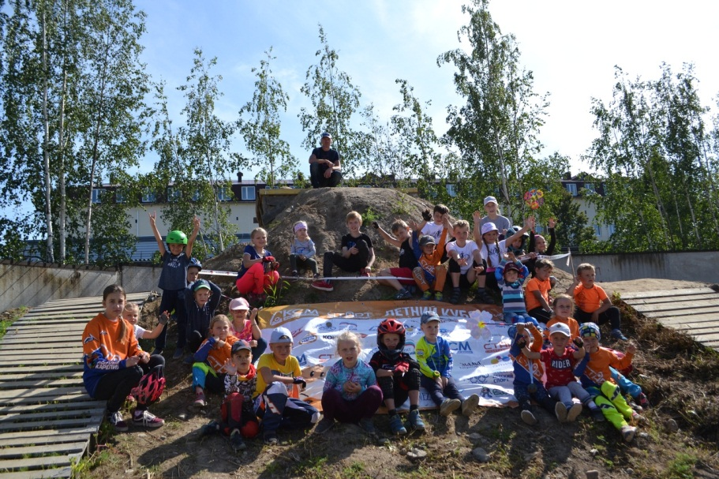
Выводы:
Заниматься велоспортом можно с раннего возраста.
Спорт укрепляет здоровье.
Знакомишься с новыми людьми.
Много путешествуешь.
Получаешь награды.

Slide 12
Используемая литература
1. Изобрести велосипед: история создания и необычные концепции [Электронный ресурс]. – Режим доступа: https://mediapro.yandex.ru/life/bicycle-invention
2. Velomozg. Твой проводник в велосипедном мире [Электронный ресурс]. – Режим доступа: https://velomozg.com/tipy-i-vidy-velosipedov-polnyj-spisok.

